Slide 1
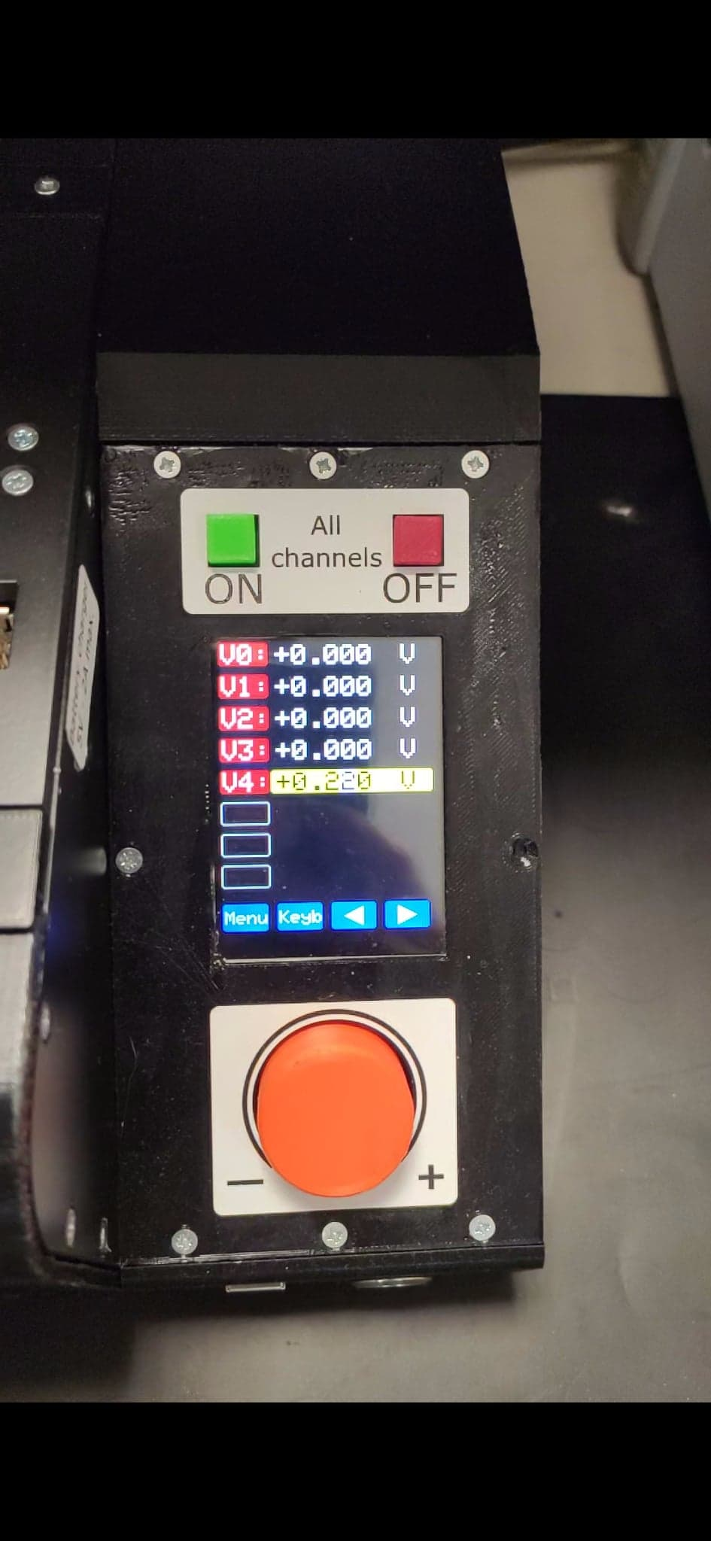

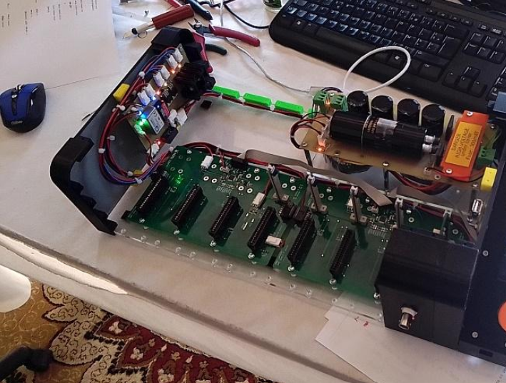
Projet M1 S1 n°22
Pilotage à distance d’un appareil de mesure
Fabien BRUGE
Thibaut JUZEAU

Slide 2
Présentation du MIVS
Besoin client à l’origine du projet

Slide 3
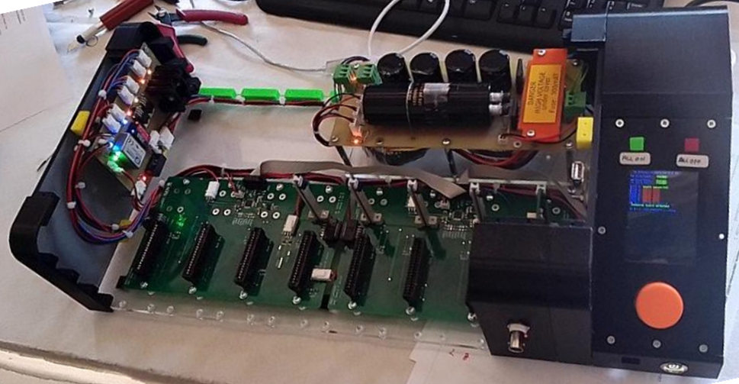
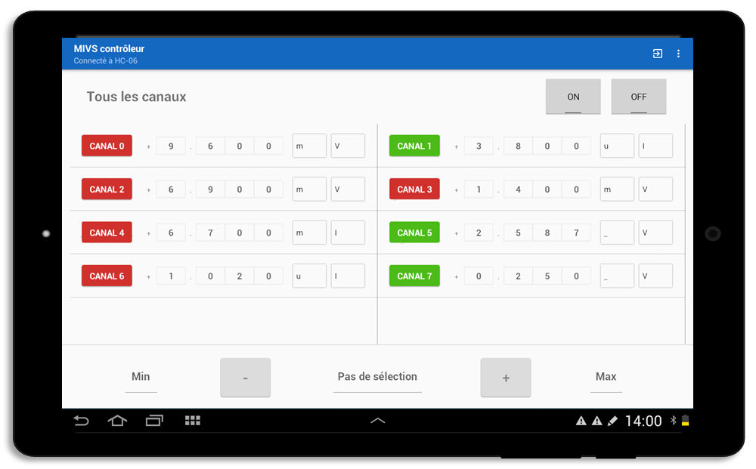
Besoin client

Slide 4
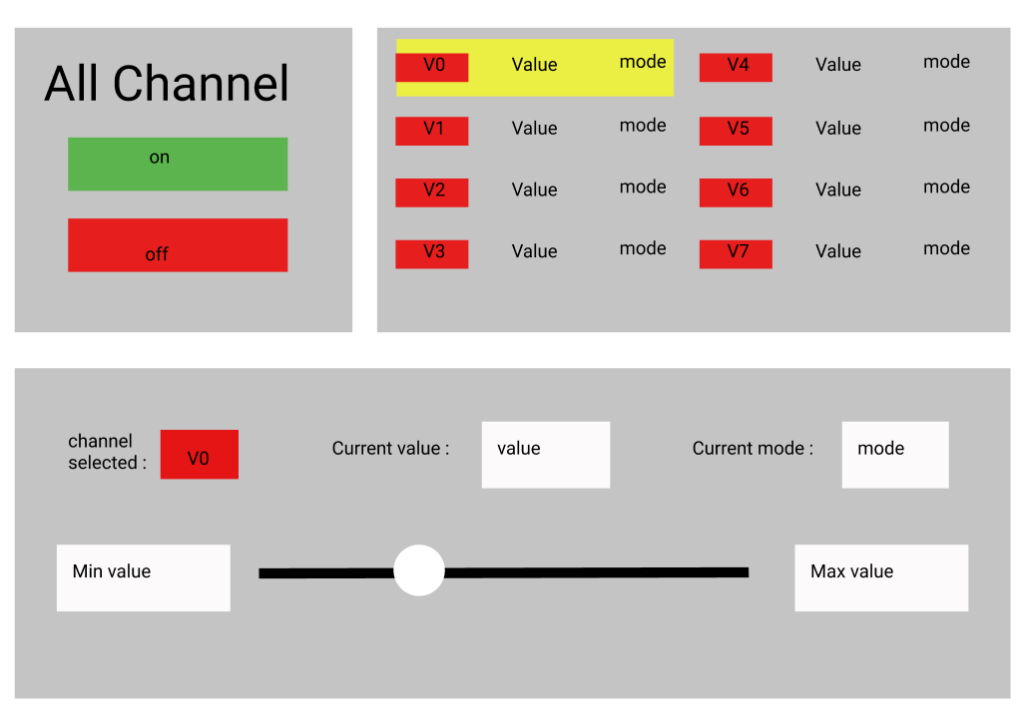
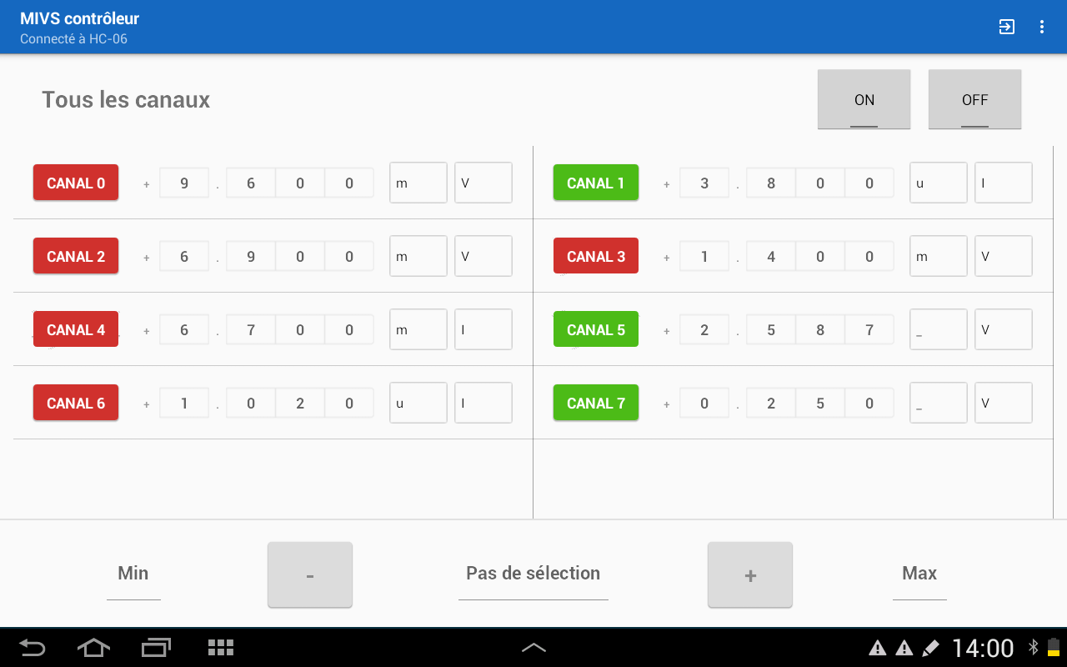
Évolution User Interface

Slide 5

Aspects majeurs du projet

Slide 6
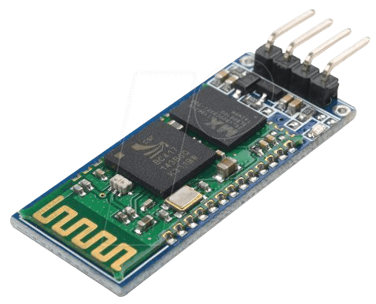
Éléments principaux
Existant
Notre projet
Arduino
Json
Liaison bluetooth
Json
Android

Slide 7






Arduino
Json
#include <ArduinoJson.h>
Liaison bluetooth
Json
implementation 'com.google.code.gson:gson:2.8.6'
Android

Slide 8
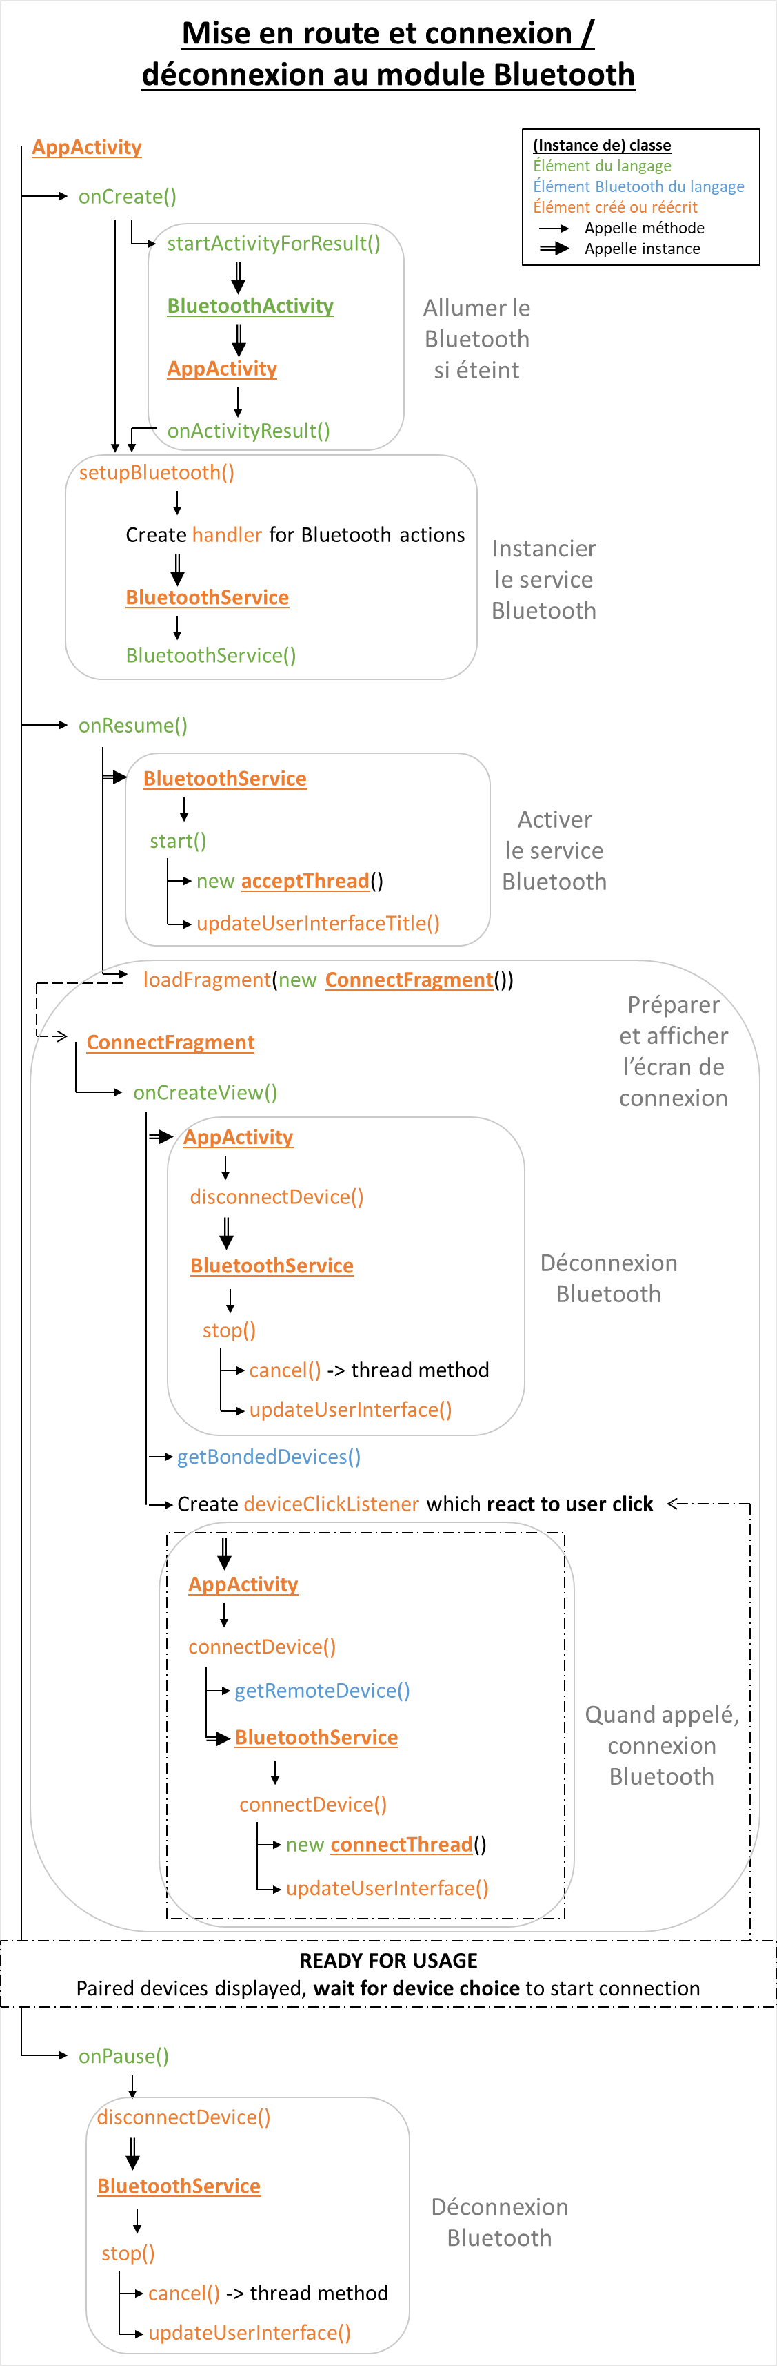

Arduino
Json
Liaison bluetooth
Json
Android
… Plus d’une semaine !

Slide 9
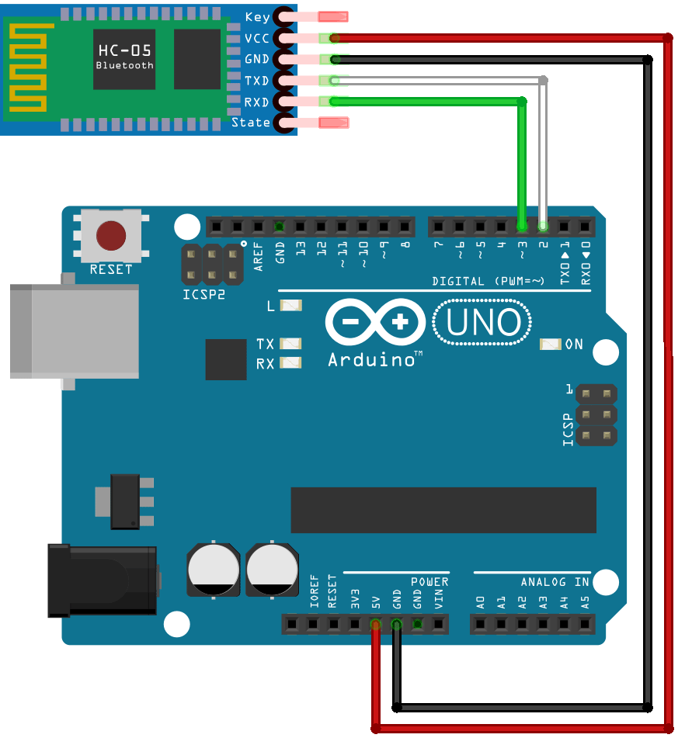
Arduino
…test_ceci_est_un_...
Json
Transmission
J.I.T (just in time)
des données
Liaison bluetooth
Json
2 types de transmissions :
Commandes – chaines de caractères courtes
Données – chaines de caractères longues
Android
Nécessité de formater

Slide 10
Arduino
{
"store_get_0" : [
{
"id" : 0,
"currentValue" : 0.9,
"unit" : V,
"minVoltValue" : -2,
"maxVoltValue" : 5,
"scale" : m
},
{
"id" : 7,
"currentValue" : -1.3,
"unit" : I,
"minAmpereValue" : -2.5,
"maxAmpereValue" : 1.123,
"scale" : u
}
]
}
Compromis formalisme / longueur
Json
3 règles simples :
Tableau : suite de valeurs
Objets : suite d’associations clé – valeur
Valeur : nombre, texte, tableau ou objet
Liaison bluetooth
Json
Android
Librairies existantes

Slide 11
Arduino
Valeurs par défaut implicites lors de l’initialisation et booléens en version numérique
Json
{ "id":0, "isActive":false, "currentValue":2.5, "unit":V, "minVoltValue":-3.3, "maxVoltValue":3.3, "scale":m }
Liaison bluetooth
Json
{ "id":0, "currentValue":2.5, "scale":m }
Android
Lors de l’activation du channel 1 : { "id":1, "isActive":1 }

Slide 12
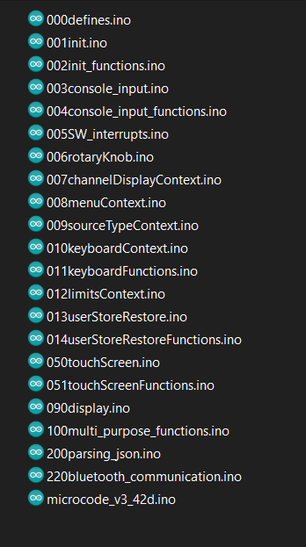
Arduino
Json
Prise en main
Compréhension des fonctions
Exécution du code Bluetooth dans la boucle du programme
Liaison bluetooth
Json
Android

Slide 13
Arduino
Json
Ajout de 2 fichiers :
- Communication Bluetooth
- Traitement des commandes
Simulation via des valeurs que l’on a définies
Liaison bluetooth
Json
Android

Slide 14
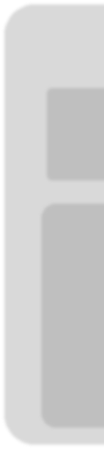
Arduino
Architecture Android
Application
Json
Activity
Activity
Liaison bluetooth
Fragment
Fragment
Fragment
Json
Android

Slide 15
Application
MIVS contrôleur
Arduino
Activity
AppActivity
Méthodes Bluetooth
Connexion, déconnexion, envoi et réception de message…
Json
Fragment
ConnectFragment
Connexion à un appareil
Liaison bluetooth
Json
Fragment
Fragment
MainBoardFragment
BackupFragment
Tableau de bord principal
Gestion des sauvegardes
Android
Données MIVS
Générateurs, emplacements mémoires, acquisition des données mémoires

Slide 16
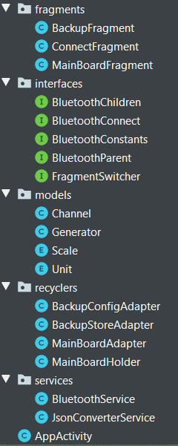
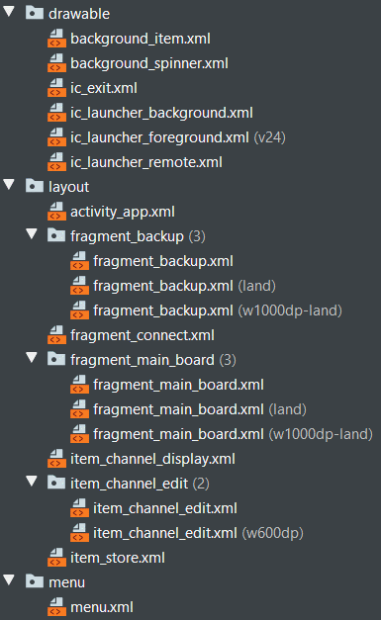
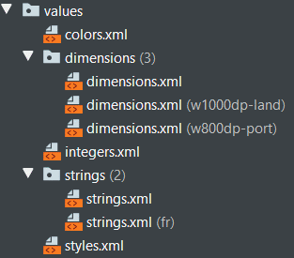
Arduino
Logique
Aspect visuel
Ressources externes
Json
Liaison bluetooth
Json
Android

Slide 17
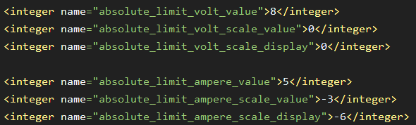
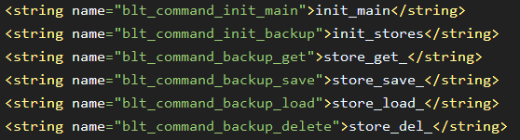
Arduino
Externalisation et centralisation des valeurs de référence
Limites des générateurs
Json
Liaison bluetooth
Json
Commandes bluetooth
Android

Slide 18

Démo
Besoin client à l’origine du projet

Slide 19
Organisation et gestion du projet

Slide 20
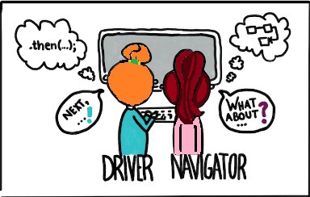


Méthodes de travail
Présentiel / distanciel
Pair Programming
Rush de fin de projet

Slide 21
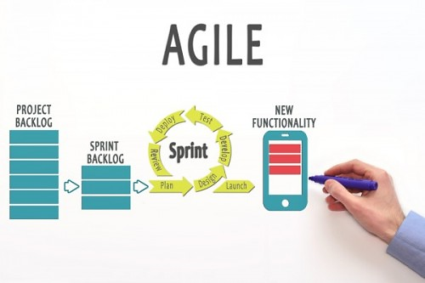
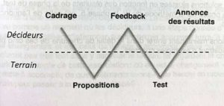
Gestion du projet
Cycle en W
Méthode agile

Slide 22
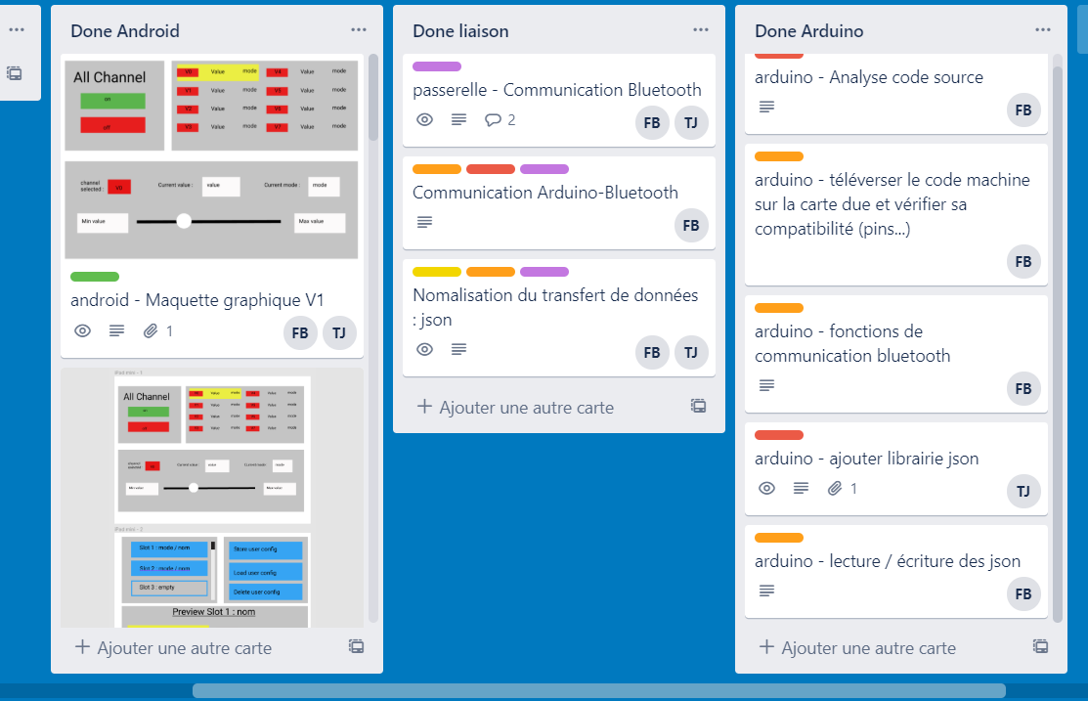



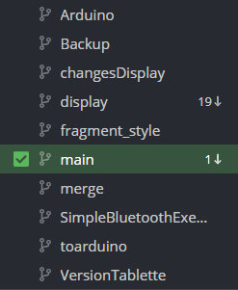
Outils d’organisation

Slide 23
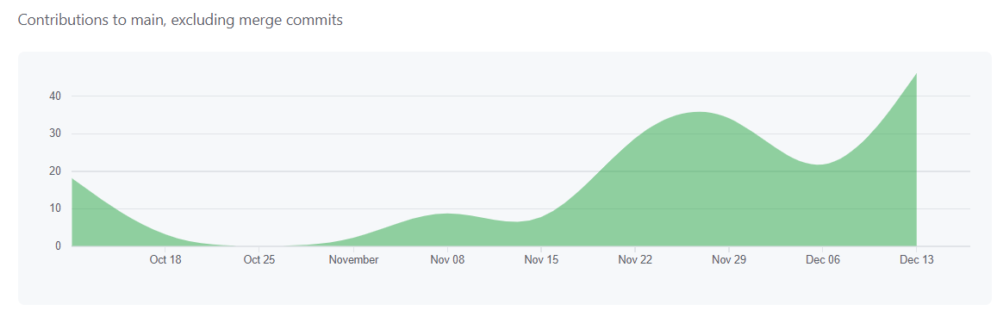
Versionnage du travail
Sem. 1
Sem. 5
Sem. 2
Sem. 3
Sem. 4

Slide 24
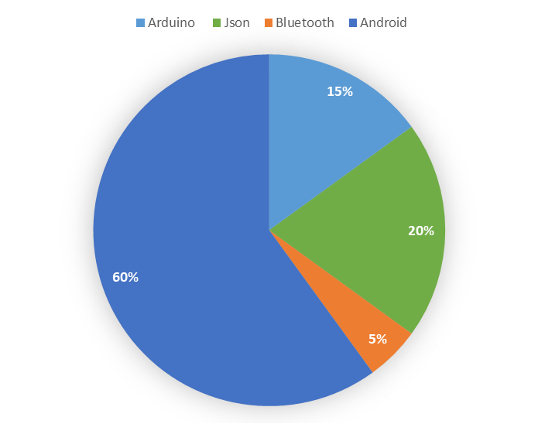
Temps de travail relatif
Arduino
Json
Liaison bluetooth
Json
Android

Slide 25
Conclusion

Slide 26
Nos ressentis
Utilité
Projet concret de A à Z pour une véritable utilisation
Pair-programming
Bonne entente et coopération suscitant de l’envie et de l’investissement
Aspects
Réflexion sur les user interface (UI) et experience (UX), avec discussion client pour faire évoluer le projet
Difficulté
Deux semaines en distanciel déséquilibrées

Slide 27


Pistes d’évolution
Performances
Chercher et appliquer des améliorations algorithmiques et passer les exécutions en arrière plan via le multi-threading.
Paramètres
Page de réglages pour permettre à chaque utilisateur d’appliquer ses préférences et améliorer l’expérience utilisateur.
Multi appareillage
Communication avec plusieurs appareils Android pour faciliter le travail collaboratif et respecter les conditions sanitaires.

Slide 28

Remerciements
Avez-vous des questions ?

